Slide 1
‏k نزدیک‌ترین همسایه و Naive Bayes
‏۶
‏جلسهٔ ۶
‏دورهٔ یادگیری ماشین | ترم ۳
‏مدرس: کیوان محمودی

Slide 2
‏اهداف این جلسه
‏درک الگوریتم k نزدیک‌ترین همسایه (k-NN) و معیارهای فاصله
‏۱
‏دیدن اثر k روی مرز تصمیم و اهمیت حیاتی مقیاس‌بندی برای k-NN
‏۲
‏آشنایی با نفرین ابعاد (Curse of Dimensionality)
‏۳
‏درک قضیهٔ بیز و طبقه‌بند Naive Bayes
‏۴
‏طبقه‌بندی متن: تشخیص نظر مثبت و منفی دربارهٔ رستوران با Naive Bayes
‏۵

Slide 3
‏الگوریتم k نزدیک‌ترین همسایه
‏۴
‏۳
‏۲
‏۱
‏رأی
‏همسایه‌ها
‏فاصله
‏ذخیره
‏کلاس اکثریت یا میانگین
‹
‏k نمونهٔ نزدیک‌تر
‹
‏تا همهٔ نمونه‌ها
‹
‏همهٔ دادهٔ آموزش
‏k-NN یک یادگیرندهٔ تنبل است: در آموزش کاری نمی‌کند و همهٔ محاسبات را به زمان پیش‌بینی موکول می‌کند.

Slide 4
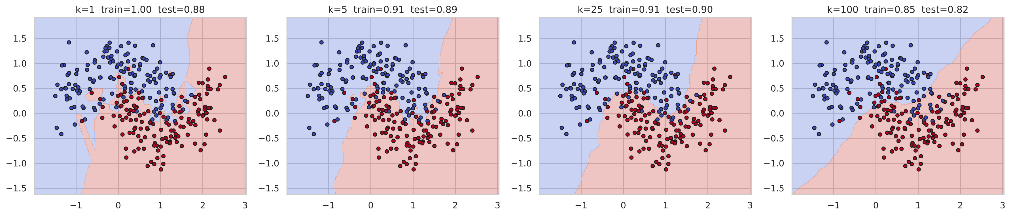
‏اثر k روی مرز تصمیم
‏k کوچک بیش‌برازش می‌کند (دقت آموزش ۱۰۰٪) و k خیلی بزرگ کم‌برازش.

Slide 5
‏مقیاس‌بندی برای k-NN حیاتی است
‏۱۷۰۰
‏۹۵٪
‏۶۹٪
‏بیشینهٔ ویژگی proline
‏دقت با StandardScaler
‏دقت k-NN روی Wine بدون مقیاس‌بندی
‏k-NN کاملاً بر فاصله تکیه دارد؛ ویژگی با اعداد بزرگ بی‌دلیل بر فاصله غلبه می‌کند.

Slide 6
‏Naive Bayes
‏فرض ساده‌لوحانه
‏۲
‏قضیهٔ بیز
‏۱
‏ویژگی‌ها با دانستن کلاس مستقل‌اند؛ تقریباً هیچ‌وقت درست نیست ولی خوب کار می‌کند.
‏P(y|x) ∝ P(x|y)·P(y)؛ از احتمال پیشین و درست‌نمایی به احتمال پسین می‌رسیم.
‏هموارسازی لاپلاس
‏۴
‏انواع
‏۳
‏alpha جلوی صفر شدن احتمال به خاطر یک کلمهٔ دیده‌نشده را می‌گیرد.
‏GaussianNB برای عدد پیوسته، MultinomialNB برای شمارش کلمات، BernoulliNB برای صفر و یک.

Slide 7
‏طبقه‌بندی متن با Naive Bayes
‏Bag of Words: هر متن، برداری از تعداد کلمات
nb_model = make_pipeline(
CountVectorizer(),
MultinomialNB())
nb_model.fit(X_train, y_train)
nb_model.predict_proba(
["Terrible service, cold food"])
‏TF-IDF: کلمات متمایزکننده وزن بیشتر
‏bigram: «not good» یک ویژگی مستقل
‏۱۰۰۰ نظر رستوران، حدود ۸۰٪ دقت

Slide 8
‏مقایسهٔ مدل‌های متنی (اعتبارسنجی ۵ بخشی)
‏دقت | ‏مدل
‏0.815 | ‏Count + MultinomialNB
‏0.799 | ‏TF-IDF (1-2 grams) + MultinomialNB
‏0.785 | ‏TF-IDF (1-2 grams) + LogisticRegression
‏با دادهٔ کم، ساده‌ترین ترکیب بهترین است؛ مدل را با اعتبارسنجی انتخاب می‌کنیم، نه با دادهٔ آزمون.

Slide 9
‏k-NN یا Naive Bayes؟
‏Naive Bayes
‏k-NN
‏بسیار سریع در آموزش و پیش‌بینی
‏بدون فرض دربارهٔ شکل داده
‏با دادهٔ کم هم خوب یاد می‌گیرد
‏پیش‌بینی کند برای دادهٔ بزرگ
‏قابل تفسیر
‏حساس به مقیاس و ابعاد بالا
‏مدل پایهٔ قوی برای متن
‏مناسب دادهٔ عددی کم‌بعد

Slide 10
‏جمع‌بندی
‏k-NN بر اساس رأی k همسایهٔ نزدیک پیش‌بینی می‌کند؛ k کوچک بیش‌برازش و k بزرگ کم‌برازش می‌دهد.
‏✓
‏مقیاس‌بندی برای k-NN حیاتی است و این الگوریتم در ابعاد بالا ضعیف می‌شود.
‏✓
‏Naive Bayes با قضیهٔ بیز و فرض استقلال ویژگی‌ها، طبقه‌بندی سریع و ساده‌ای ارائه می‌دهد.
‏✓
‏برای متن: متن را با Bag of Words یا TF-IDF به بردار تبدیل کنید؛ MultinomialNB یک مدل پایهٔ قوی است.
‏✓

Slide 11
‏تمرین‌ها
‏k-NN را با weights="distance" امتحان کنید (همسایه‌های نزدیک‌تر رأی سنگین‌تری دارند). روی دادهٔ moons چه تغییری می‌بینید؟
‏۱
‏KNeighborsRegressor را روی دادهٔ مسکن جلسهٔ ۳ اجرا کنید (با مقیاس‌بندی) و RMSE آن را با رگرسیون خطی مقایسه کنید.
‏۲
‏در مدل متنی، stop_words="english" را به TfidfVectorizer اضافه کنید. دقت تغییر می‌کند؟ چرا حذف کلماتی مثل «not» می‌تواند مضر باشد؟
‏۳
‏alpha در MultinomialNB را با مقادیر ۰٫۰۱، ۰٫۱، ۰٫۵ و ۱ امتحان کنید و بهترین مقدار را با اعتبارسنجی متقابل پیدا کنید.
‏۴

Slide 12
‏پرسش و پاسخ
‏جلسهٔ بعد: ماشین بردار پشتیبان (SVM)
github.com/keyvanmahmoudi/Machine_Learning_Course

